Slide 1
Математика
1 клас
Розділ VІІ
Арифметичні дії в межах 100
Урок 113
60 + 4
5 + 40
Обчислення виду 60 + 4, 5 + 40

Slide 2
Організація класу
Любе сонечко ясно світить,
Посилає всім привіти,
Ніжно гріє і ласкає,
До роботи закликає.
Не баріться, поспішайте,
І навчатись починайте.

Slide 3
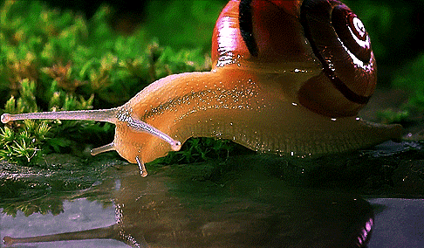
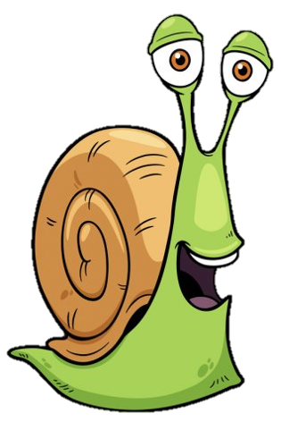
Цікаві факти про равликів
Ця малесенька тваринка На спині несе хатинку, Як її торкаєшся – В хатинку ховається.
Равлик
Зазвичай равлики не п’ють воду, а просто вбирають її всією поверхнею свого тіла. Ці створіння дуже сильні для своїх розмірів. Вони можуть переносити вагу, яка у 8-10 разів перевищує її власну.
В Австралії живуть гігантські морські равлики, які при довжині панцира до півметра можуть важити понад 15-17 кг, що робить їх одними з самих великих молюсків у світі.

Slide 4
Геометрично-логічна хвилинка
Яка фігура зайва? Чому?
Зайве коло, тому що немає кутів.
Назвіть круглі предмети навколишнього світу.
Назвіть фігуру з найменшою кількістю кутів. Яка із зображених фігур має найбільшу кількість кутів?

Slide 5
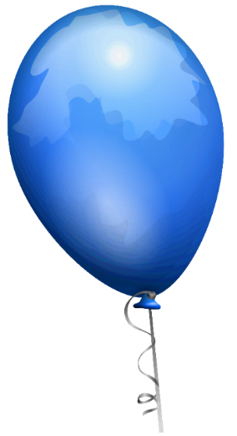
Вправа «Кульки». Додавання та віднімання круглих чисел.
З’єднайте кульку і хмарку, щоб утворилися істинні рівності.
30 + 20
80 – 70
90 – 10
90 – 50
80 – 10
50 + 40
40 + 20
20 + 10
60
40
10
90
50
80
70
30

Slide 6
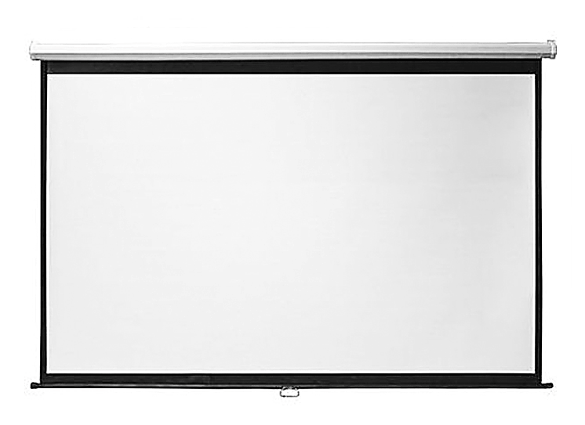
Усне опитування
Дайте характеристику числа 10? Назвіть числа третього десятка.
Як називають числа, що записуються трьома цифрами? Наведіть приклади.
Які числа є натуральними? Назвіть найменше натуральне число.
Назвіть найбільше одноцифрове число.
Назвіть найменше двоцифрове число.
Які числа називають круглими? Наведіть приклади круглих чисел.
Пригадайте, переставний закон додавання.
Наведіть приклади.
Як розкласти число на суму розрядних доданків?
21 22 23 … 30
100 101 110 200 …
1
9
10
а + в = в + а
34= 30 + 4

Slide 7
Робота в зошиті
Запиши числа в порядку спадання. Щопозначають в числах цифри 4, 6, 9?
83, 27, 69, 94, 100, 46
100
94
83
69
46
27
Продовж ряд чисел. Яка закономірність в ряду чисел?
9 19 29 39 …
49 59 69 79 89 99
Які числа утворяться, якщо збільшимо кожне число на 1?
Підручник.
Сторінка
107

Slide 8
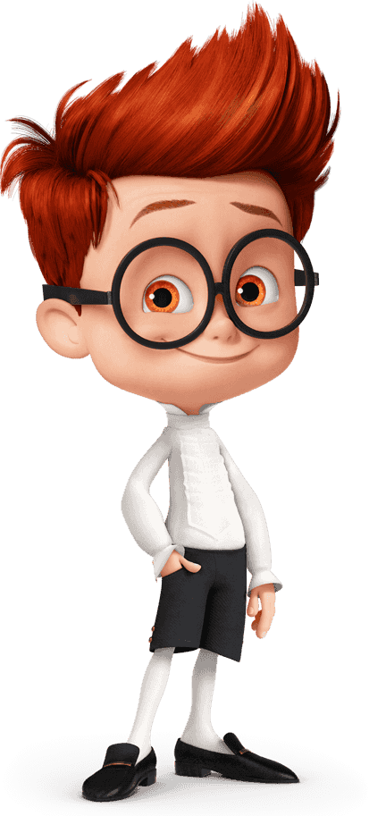
Робота в зошиті
Складіть 4 рівності за схемою
48
40
8
Складіть вираз до схем. Запишіть вирази й обчисли
86
67
Б
Б
4
6
М
М
40
8
7
50
80
50 + 4 =
86 – 6 =
40 + 8 =
54
48
67 – 7 =
60

Slide 9
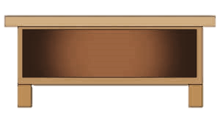
Мотивація навчальної діяльності.
10
20
30
40
50
На скільки кожне наступне число в цьому ряді більше (менше) за попереднє? Як в цьому ряді отримати наступне число? попереднє число?
90
80
70
60
50
30
40
50
60
70
80
70
60
50
40
50
60
70
80
50
Яка цифра в записі круглих десятків показує, розряд десятків? На якому місці вона стоїть? (На першому місці ліворуч.) Як ви вважаєте, що позначає в круглих числах цифра 0?

Slide 10
Повідомлення теми та завдань уроку
Сьогодні на уроці ми будемо додавати числа. Обчислювати вартість покупки. Вимірювати довжину ламаної.

Slide 11
Поясни обчислення
Як утворюються двоцифрові числа з десятків та одиниць?
і
60 + 4 = 64
і
5 + 40 = 40 + 5 = 45
Підручник.
Сторінка
108

Slide 12
Обчисли
60 + 9 =
3 + 60 =
69
63
8 + 50 =
8 + 80 =
58
88
70 + 5 =
80 + 10 =
75
90
2 + 80 =
94
82
7 + 40 =
47
Підручник.
Сторінка
108

Slide 13
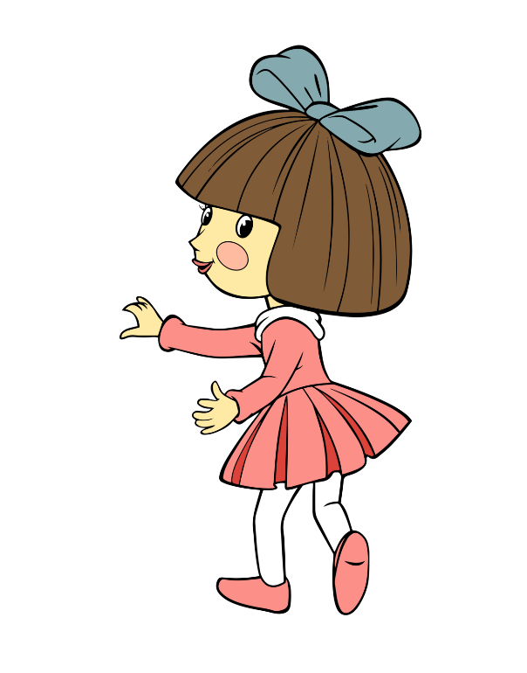
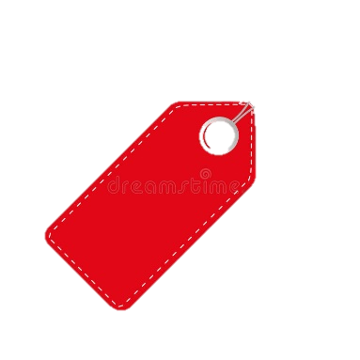
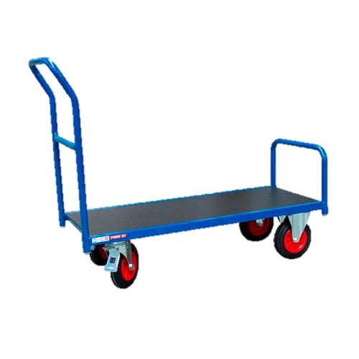
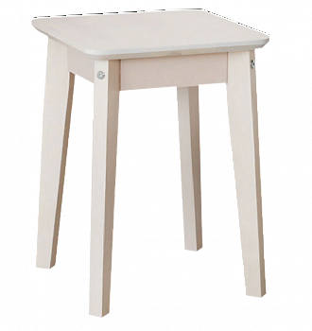
Розв'язую задачу
Яка ціна кожної рослини?
Обчисли вартість кожної покупки.
30 грн
40 грн
20 грн
Покупка Лізи:
Покупка Івана:
Підручник.
Сторінка
108
20 + 40 + 20 + 20 =
100 (грн)
30 + 30 + 40 =
100 (грн)

Slide 14
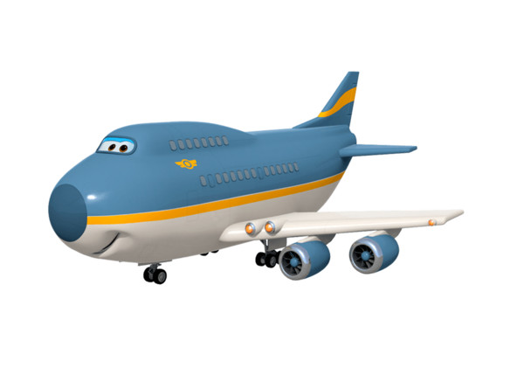
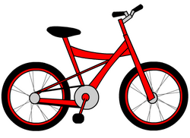
Гра «Де чия ціна?»
70 грн
700 грн
30 грн
50 грн
Велосипед – найдорожчий,
А літачок – найдешевший.
М'яч дорожчий за машинку.

Slide 15
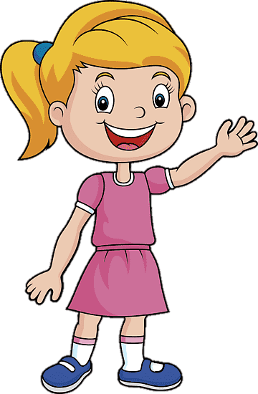
Обчислюю довжину ламаної
Щоб знайти довжину ламаної, Оленка виміряла довжину кожної ланки та додала іменовані числа. Перевір обчислення.
6 см + 4см + 3 см =
13 см

Slide 16
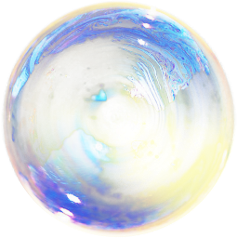
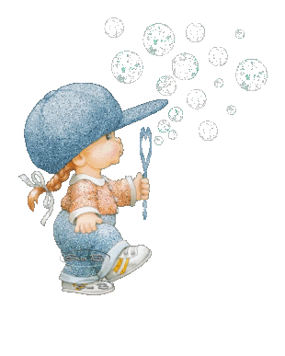
Робота в зошиті
З'єднай кожний вираз із його значенням.
69
50 +
60 + 9
79
70
60 + 2
60 +
9 + 70
60 + 7
62
Сторінка
36

Slide 17
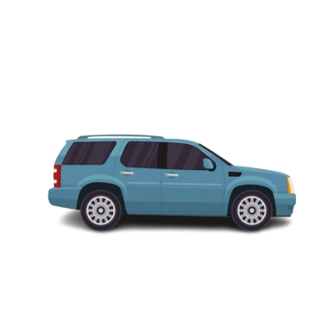
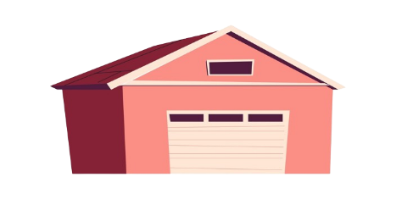
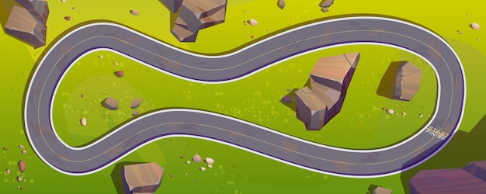
Заповни таблицю
Укажи дорогу кожному автомобілю. Запиши числа.
39
45
5
47
43
40 +
40 +
41
2
30 + 9
40 + 3
46
40 + 7
40
38
44
42
48
8
40 +
Сторінка
36 №2

Slide 18
Заповни таблицю
32
30 + 2
10 + 10 + 10 + 2
21
20 + 1
27
30 + 5
Два останні рядки запишіть самостійно
Сторінка
36 №3

Slide 19
Міркую
Скільки букв Т можна знайти в цій фігурі?
12

Slide 20
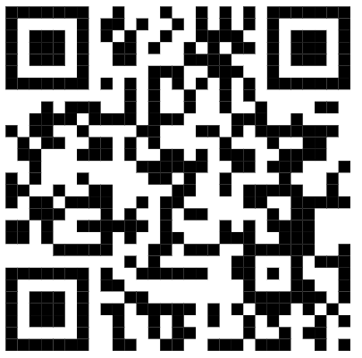
Online завдання
Відскануй QR-код або натисни жовтий круг!

Slide 21
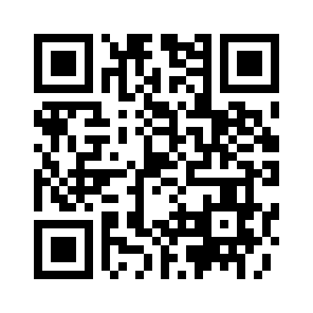
Online завдання
Відскануй QR-код або натисни жовтий круг!

Slide 22
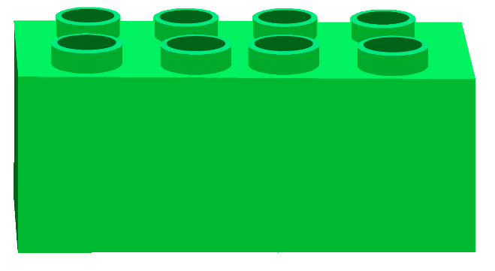
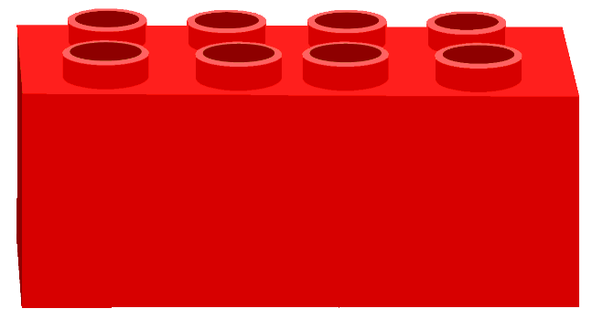
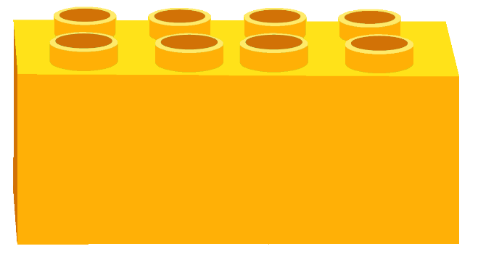
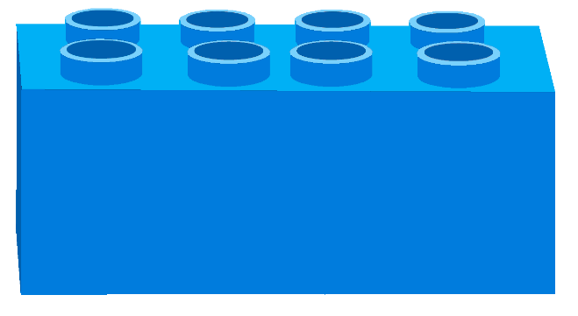
Рефлексія «Емоційна ромашка». Оберіть відповідну цеглинку LEGO
Мені під силу всі завдання
Було складно та не зрозуміло
Все було легко та просто
Мені потрібна допомога

